Slide 2
Cómo abordar la acción climática en la Red Natura 2000
Reflexiones a partir de dos casos muy diferentes (o muy parecidos)
José Antonio Atauri Mezquida, Oficina Técnica EUROPARC-España / Fundación Fernando González Bernáldez

Slide 3
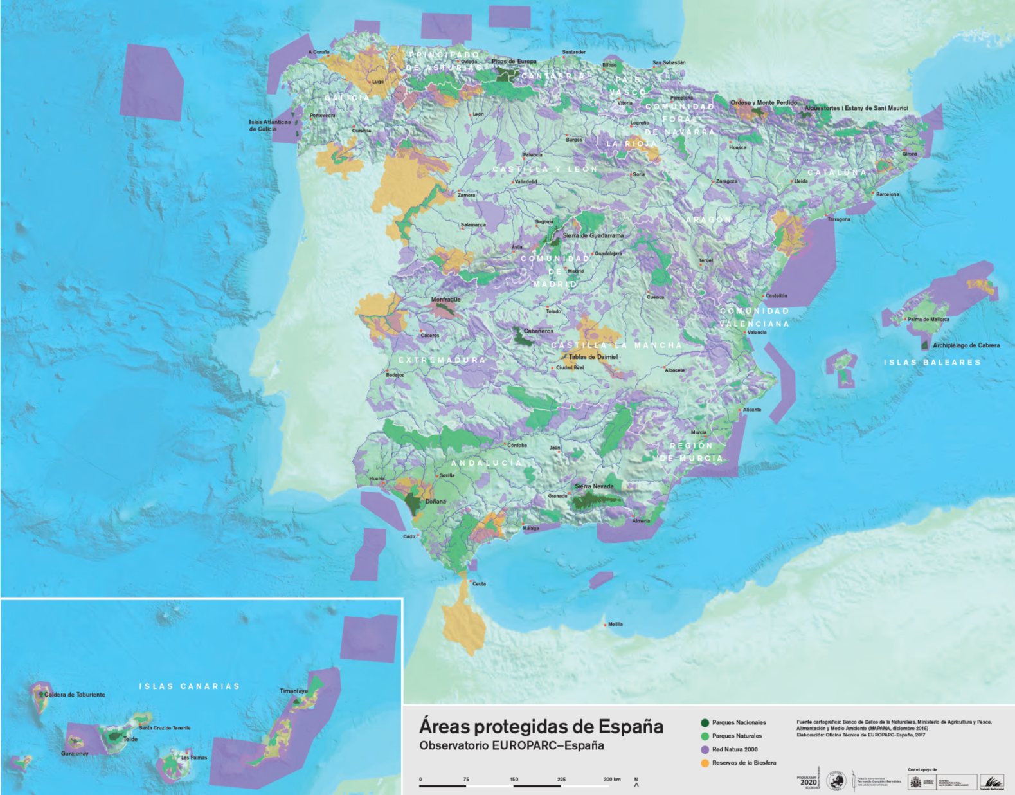
Cómo abordar la acción climática en la Red Natura 2000. Lecciones aprendidas en las áreas protegidas españolas
Las áreas protegidas, herramientas frente al cambio climático
27% del territorio
Objetivos de conservación
Apoyo legal / institucional
Atención a valores sociales/culturales
Estructuras de gobernanza
Gestión planificada
Personal técnico dedicado
Medios materiales, financiación

Slide 4
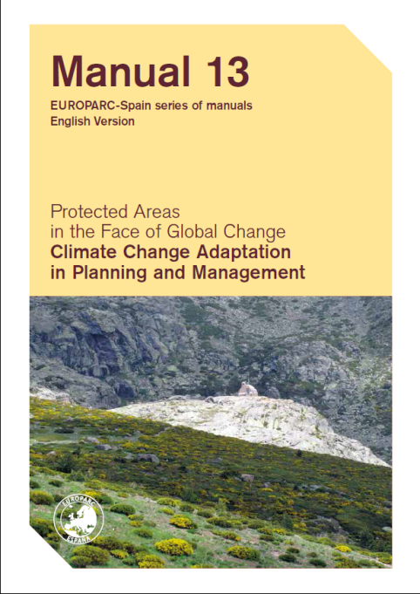
Cómo abordar la acción climática en la Red Natura 2000. Lecciones aprendidas en las áreas protegidas españolas
El cambio climático ya está aquí
Cambios en la fenología y el ciclo de vida, distribución de especies, extinciones locales, perturbaciones más intensas ...
Algunos hábitats o especies son más vulnerables
Hábitats en su límite de distribución, hábitats relictos, especies / hábitats raros, humedales, montañas...
El cambio climático no se considera en la gestión
Los planes de gestión no incluyen el cambio climático
Pocos proyectos de adaptación en marcha
Existe conocimiento científico, pero no es utilizado por los gestores
Falta de herramientas prácticas
Transferencia incompleta de la ciencia a la práctica

Slide 5
Cómo abordar la acción climática en la Red Natura 2000. Lecciones aprendidas en las áreas protegidas españolas
OPCIONES DE ADAPTACIÓN |  | ALGUNOS EJEMPLOS RELACIONADOS CON LA BIODIVERSIDAD Y LOS ECOSISTEMAS
ESTRUCTURALES FÍSICAS | Ingeniería | Estructuras de control, regulación, protección y estabilización; adaptación de infraestructuras y equipamientos situados en zonas vulnerables; relocalización
 | Tecnología | Elaboración de diagnósticos y análisis de vulnerabilidad; sistemas de alerta temprana; sistemas de información y monitorización de del cambio climático y sus impactos; herramientas de apoyo a la gestión adaptativa
 | Basadas en ecosistemas | Restauración y conservación de ecosistemas; conservación de la diversidad biológica; creación de hábitats; mejora de la conectividad; infraestructura verde; soluciones naturales basadas en los servicios de los ecosistemas (AbE)
 | Servicios | Adaptación de sistemas e infraestructuras vulnerables asociados a la provisión de servicios básicos locales (agua, electricidad, transporte, comunicaciones) y uso público
SOCIALES | Educación, capacitación | Integración en programas educativos; formación y capacitación técnica; creación de plataformas de intercambio de información, aprendizaje y buenas prácticas; creación de redes de cooperación; organización de seminarios, talleres, conferencias, jornadas
 | Información, Investigación | Elaboración de mapas de peligrosidad, vulnerabilidad, riesgo; generación de bases de datos de alta resolución de indicadores; sistemas de alerta y respuesta temprana; servicios climáticos; evaluación y monitorización de los impactos en los ecosistemas; elaboración de proyecciones de impactos; desarrollo de nuevos escenarios, creación de redes de investigación
 | Comportamiento | Sensibilización; voluntariado; convenios de evacuación; diversificación de actividades en zonas de riesgo; cambios en prácticas de uso del suelo y de uso público
INSTITUCIONALES | Economía | Incentivos financieros incluido impuestos y subvenciones; seguros; evaluación económica de los servicios prestados por ecosistemas
 | Leyes y regulaciones | Planificación territorial; planificación sectorial; protección civil; códigos de construcción y edificación
 | Planes y medidas | Planes locales de adaptación; programas de gestión de riesgos; gestión de concesiones; gestión integrada de cuencas hidrográficas; gestión integrada de zonas costeras; gestión participativa, coordinación intra e interadministrativa

Slide 6

Cómo abordar la acción climática en la Red Natura 2000. Lecciones aprendidas en las áreas protegidas españolas

Slide 7
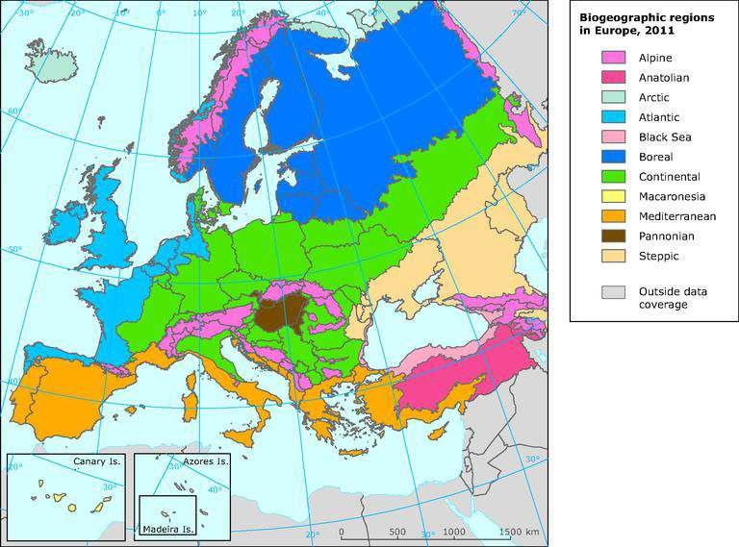

Cómo abordar la acción climática en la Red Natura 2000. Lecciones aprendidas en las áreas protegidas españolas
Paisaje Protegido Sierra de Santo Domingo (Zaragoza)

Slide 8
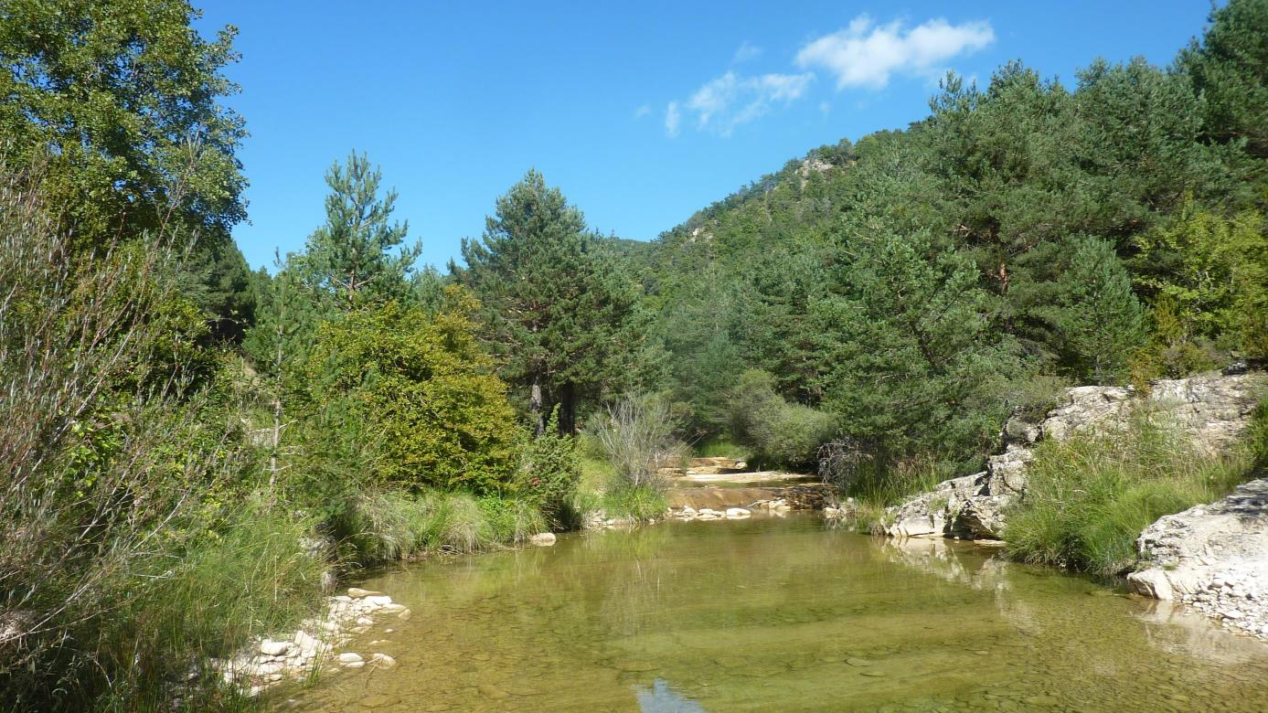
Cómo abordar la acción climática en la Red Natura 2000. Lecciones aprendidas en las áreas protegidas españolas
9.600 has
Transición entre las regiones Mediterránea y Atlántica
Pinares de Pinus nigra. P. sylvestris, P. halepensis
Bosques de Quercus pyrenaica y Q.ilex
Hayedos relictos
Abandono rural
Declarado en 2015
Natura 2000
PRUG en fase de elaboración

Slide 9
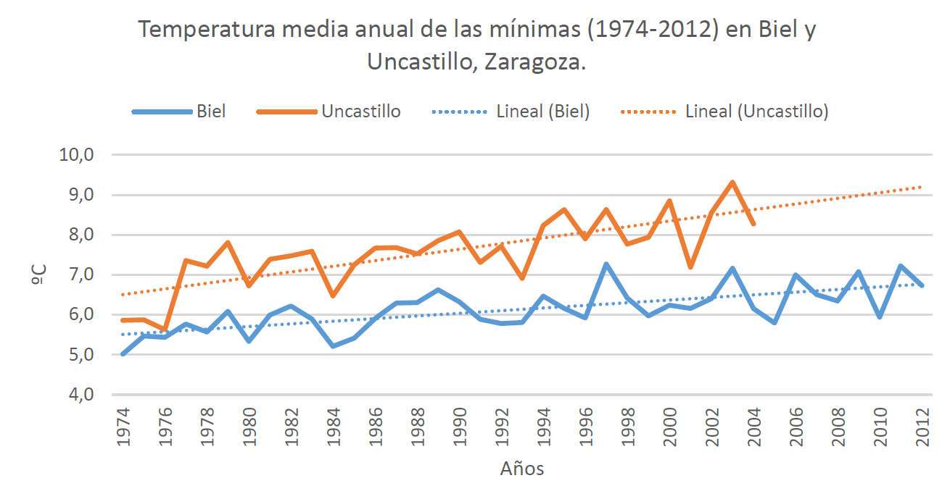
Cómo abordar la acción climática en la Red Natura 2000. Lecciones aprendidas en las áreas protegidas españolas
Diagnóstico (climático)
Escenarios climáticos
Identificación de objetos de conservación
Análisis de vulnerabilidad
Definición de objetivos
Medidas de gestión (adaptación)
Seguimiento y evaluación

Slide 10
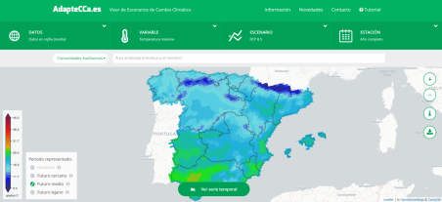
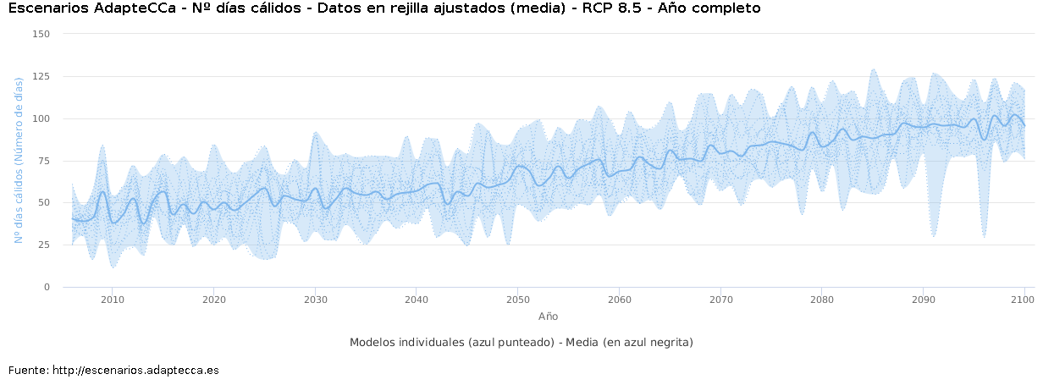
Cómo abordar la acción climática en la Red Natura 2000. Lecciones aprendidas en las áreas protegidas españolas
Diagnóstico (climático)
Escenarios climáticos
Identificación de objetos de conservación
Análisis de vulnerabilidad
Definición de objetivos
Medidas de gestión (adaptación)
Seguimiento y evaluación

Slide 11
Cómo abordar la acción climática en la Red Natura 2000. Lecciones aprendidas en las áreas protegidas españolas
OBJETO DE CONSERVACIÓN | VULNERABILIDAD
HABITATS
Bosques de Quercus pyrenaica | Medium
Bosques de Fagus sylvatica | High
Bosques de Quercus ilex | Low
Bosques de Pinus sylvestris | High
Bosques de Pinus halepensis | Low
Bosques de Pinus nigra | Medium
Repoblaciones forestales | High
Matorral de Buxus sempervirens | Low
Matorral de Juniperus | Low
Pastos | ¿
Hábitats riparios | Medium
Roquedos | Low
ESPECIES
Anfibios | High
Reptiles | ¿
Aves | ¿
Mamíferos | ¿
Austrapotamobius pallipes | High
Parnassius apollo y Euphydryas aurinia | High
Flora amenazada: orquídeas | High
Flora amenazada: especies rupícolas | Medium
Diagnóstico (climático)
Escenarios climáticos
Identificación de objetos de conservación
Análisis de vulnerabilidad
Definición de objetivos
Medidas de gestión (adaptación)
Seguimiento y evaluación

Slide 12
Cómo abordar la acción climática en la Red Natura 2000. Lecciones aprendidas en las áreas protegidas españolas
Diagnóstico (climático)
Escenarios climáticos
Identificación de objetos de conservación
Eliminar impactos no climáticos
Restaurar elementos degradados
Incrementar la resiliencia frente a eventos extremos
Mejorar el conocimiento, en especial respecto a la vulnerabilidad al CC
Análisis de vulnerabilidad
Definición de objetivos
Medidas de gestión (adaptación)
Seguimiento y evaluación

Slide 13
Cómo abordar la acción climática en la Red Natura 2000. Lecciones aprendidas en las áreas protegidas españolas
Diagnóstico (climático)
No hay recetas. Las medidas son específicas para cada lugar y tipo de habitat/especie
“Ecosystem-based Adaptation”: los ecosistemas en buen estado son la major forma de adaptación
Promover la variabilidad, heterogeneidad y diversidad a todas las escalas (de genes a paisajes)
Protección de elementos singulares
Evaluar los resultados de las medidas
Escenarios climáticos
Identificación de objetos de conservación
Análisis de vulnerabilidad
Definición de objetivos
Medidas de gestión (adaptación)
Seguimiento y evaluación

Slide 14
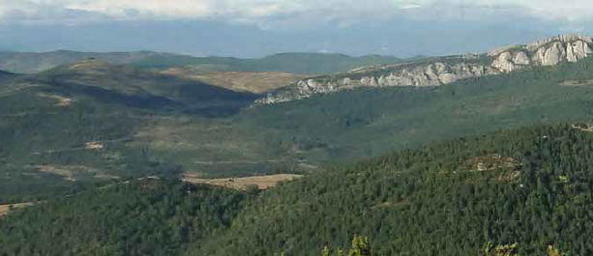
Cómo abordar la acción climática en la Red Natura 2000. Lecciones aprendidas en las áreas protegidas españolas
Reducir presiones no climáticas
Incentivar la gestión forestal Promover productos o servicios del bosque
Promover heterogeneidad
Irregularizar la masa Abrir claros (mosaico a escala de paisaje) Reducir la competencia mediante aclareo Quemas prescritas – gestión del riesgo de incendio Gestión de herbívoros (domesticos o silvestres)
Promover biodiversidad
Favorecer especies secundarias del dosel (Quercus) Refugios artificiales para especies amenazadas Identificar y conservar pies singulares

Slide 15
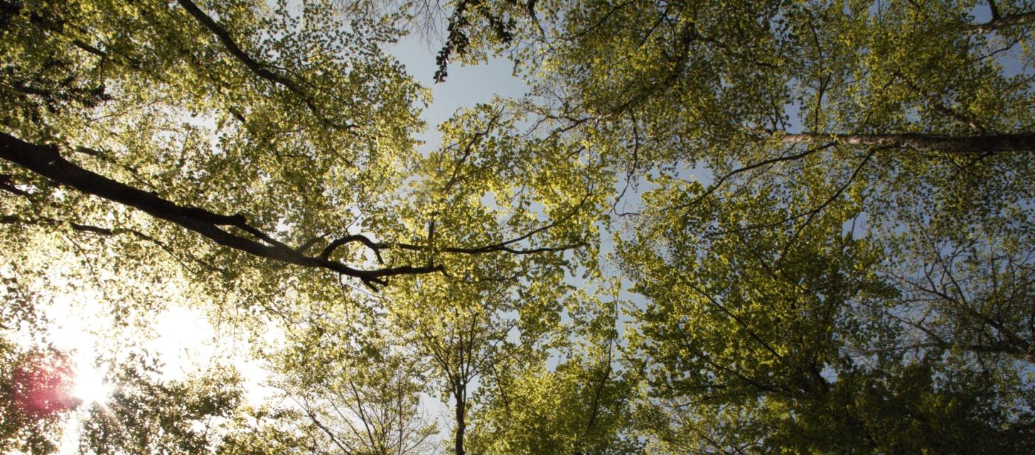
Reducir presiones no climáticas
Control del ganado Gestión del uso público – mejora de caminos Protección estricta (reserva)
Promover heterogeneidad
Simular regeneración en pequeñas perturbaciones Favorecer masa irregular
Promover biodiversidad
Restaurar humedales Mantener o crear madera muerta Mantener árboles viejos

Slide 16
Cómo abordar la acción climática en la Red Natura 2000. Lecciones aprendidas en las áreas protegidas españolas
Parque Regional Sierra Espuña (Murcia)

Slide 17
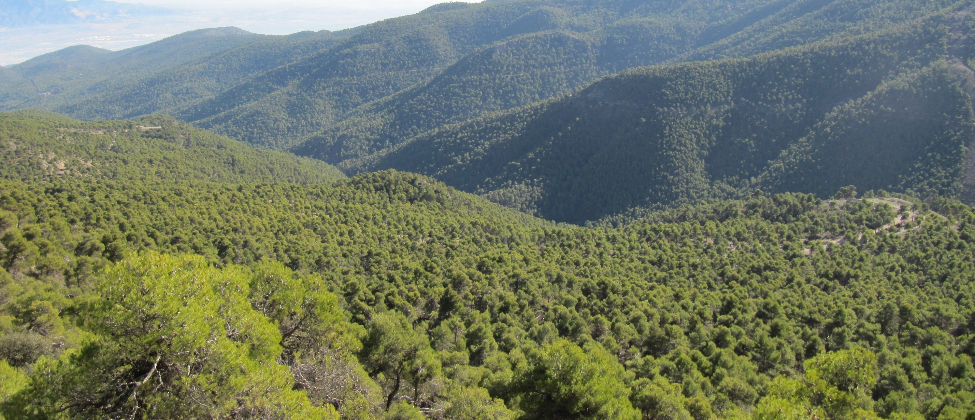
Cómo abordar la acción climática en la Red Natura 2000. Lecciones aprendidas en las áreas protegidas españolas
19.679 hectáreas
Vegetación dominada por pinares de Pinus halepensis procedentes de repoblación. Alta diversidad de especies amenazadas y endémicas
1931 Sitio de Interés Nacional. 1992 Parque Regional
PORN aprobado en 1995
Red Natura 2000: ZEPA y ZEC
Carta Europea de Turismo Sostenible en Espacios Protegidos

Slide 18
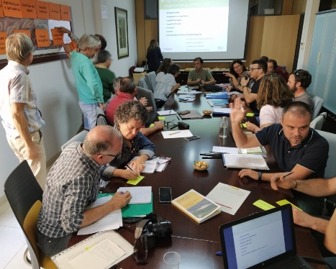
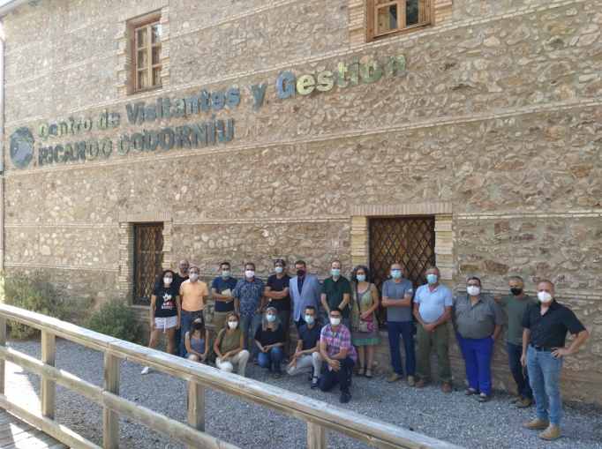
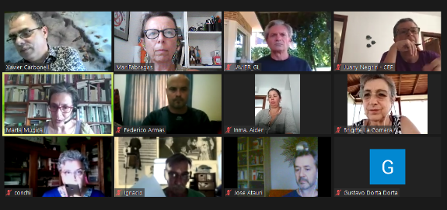
Cómo abordar la acción climática en la Red Natura 2000. Lecciones aprendidas en las áreas protegidas españolas
II Encuentro presencial en Sierra Espuña
Diseño final fichas
Mayo 2021
I Encuentro presencial en Sierra Espuña
15 julio 2020
Reunión online
Presentación y agrupación de fichas noviembre

Slide 19
Cómo abordar la acción climática en la Red Natura 2000. Lecciones aprendidas en las áreas protegidas españolas
PROPUESTA DE MEDIDAS DE ADAPTACIÓN:
Diseño colaborativo.
Que tengan una elevada componente de adaptación.
Que sean lo más transversales posibles.
Temporalidad (que sea posible la implementación en 1 año).
Que respondan a un diagnóstico previo sobre impactos y vulnerabilidad del cambio climático en la Isla de La Gomera.
Con un hilo conductor: el Parque Natural y su futuro.
Que implique a las administraciones competentes.
Que ofrezca resultados concretos.

Slide 20
Cómo abordar la acción climática en la Red Natura 2000. Lecciones aprendidas en las áreas protegidas españolas
GRUPO | FICHAS INICIALES | TEMA
I | 4, 6, 7, 8, 9, 14 y 16 | Uso eficiente del agua y prevención de la erosión
II | 5, 11, 22, 28 y 24 | Control de invasoras y recuperación de especies amenazadas
III | 10, 23 y 25 | Prevención de incendios y recuperación de vegetación
IV | 12, 26, 27 | Educación y sensibilización
V | 17, 18 y 29 | Agroganadería ecológica y consumo local

Slide 21
Cómo abordar la acción climática en la Red Natura 2000. Lecciones aprendidas en las áreas protegidas españolas
RECUPERACIÓN, PUESTA EN VALOR Y TRANSICIÓN AGROECOLÓGICA DE FINCAS DEL PARQUE REGIONAL DE SIERRA ESPUÑA Y SU ZONA DE AMORTIGUACIÓN | AGROECONATURA MELES
MEJORA dE LA GESTIÓN HÍDRICA Y RESTAURACIÓN DE HÁBITATS LIGADOS AL AGUA | Pedanía de Gebas (Ayuntamiento de Alhama de Murcia); MELES PR Sierra Espuña
Estrategia de Educación Ambiental frente al cambio climático en Sierra Espuña | ECOESPUÑA S.L; AKTIVECO
Gestión de fauna y flora para mejorar la biodiversidad y la adaptación al cambio climático del Parque Regional de Sierra Espuña y su entorno | PR Sierra Espuña; MELES
GESTIÓN FORESTAL PARA LA ADAPTACIÓN AL CAMBIO CLIMÁTICO | MELES
Manuales y Estudios, para la adaptación al cambio climático, del Territorio Sierra Espuña | PR Sierra Espuña; AKTIVECO

Slide 22
Cómo abordar la acción climática en la Red Natura 2000. Lecciones aprendidas en las áreas protegidas españolas
FORTALEZAS
DEBILIDADES
INSTITUCIONAL/
ARRIBA
Perspectiva amplia, territorial, regional
Tramitación compleja
Integración en planificación
Lentitud en la aprobación
Visión a largo plazo
Escasa apropiación local
Apoyo institucional
Medidas más “ambiciosas”
Desconocimiento / “negacionismo”
Agilidad en los procesos de toma de decisiones
Necesaria una labor previa (tejido social)
Implicación de los agentes sociales
Insuficiente capacitación técnica
Apropiación local del problema
Dificultad de acceso a financiación
LOCAL/
ABAJO
Medidas centradas en necesidades locales
Múltiples intereses/agendas

Slide 23

Cómo abordar la acción climática en la Red Natura 2000. Lecciones aprendidas en las áreas protegidas españolas
¿Qué consideramos “buenas prácticas” en adaptación basada en ecosistemas?
Basado en el mejor conocimiento científico disponible
Considera las variaciones registradas en el clima y los escenarios climáticos futuros
Analiza la vulnerabilidad al cambio climático de los sistemas objeto de gestión
Integradas en políticas nacionales, regionales, sectoriales y en el marco legal existente (planes de gestión…)
Objetivos (explícitos) de adaptación
Restauración, mantenimiento o mejora del estado de conservación de los ecosistemas
Integra a las poblaciones afectadas (participación), considera los derechos locales
Provee beneficios sociales de forma justa y equitativa
Demuestra sus efectos: seguimiento y evaluación

Slide 24

Eskerrik asko
Muchas gracias
www.redeuroparc.org

